Slide 1
2019
答辩PPT
小福BBS
小福BBS

Slide 2
03
01
系统总体设计
数据库设计主要说明
1.软件描述
3.1 外部设计
3.2 结构设计
3.3 数据库数据体的验收
3.4 数据库安全设计
CONTENTS
02
架构设计
2.1 架构分析
2.2 系统功能结构
2.3 功能设计
2.4 程序模块说明
2.5 属性
2.6 设计约束

Slide 3
01
系统总体设计
System overall design

Slide 4

软件描述
1.1软件名称：
小福BBS客户端 软件英文名：FZU BBS App for Android 软件缩写：FBAA
软件标识
1.1
1.2.1 系统属性
小福BBS客户端是类似于贴吧等论坛型的软件，供于校内学生以及毕业学生、教师等沟通交友平台软件。
软件描述
1.2.1
1.2.2 开发背景
小福BBS客户端开发目的实在安卓移动平台上通过网络访问论坛，获取信息，交友等。
使用范围为安卓移动平台。

Slide 5
02
架构设计
Architecture design

Slide 6
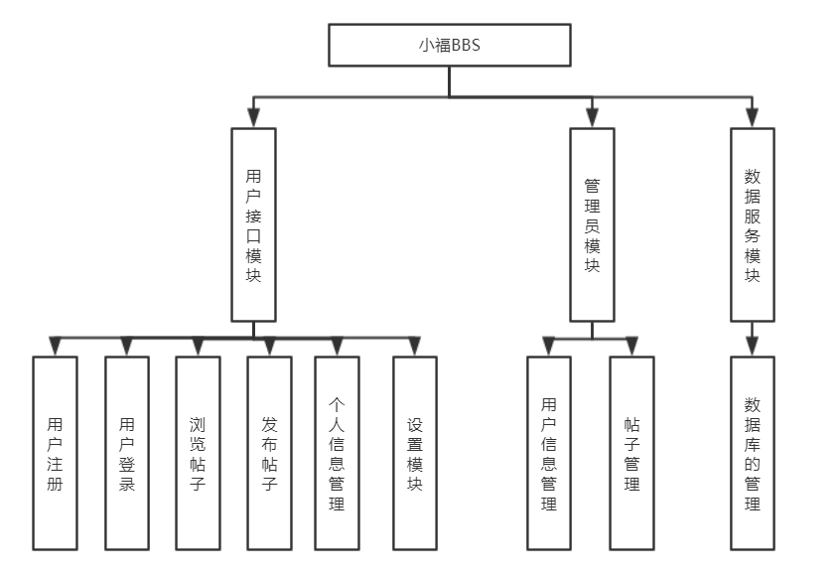
2.1 架构分析
2.1
架构分析
小福BBS系统总体结构及其关系，如图所示：

Slide 7
2.2 系统功能结构
2.2.1 主功能清单
功能编号 | 功能名称 | 功能简述
F1 | 用户接口模块 | 在此模块用户可以注册后登录浏览帖子，发布帖子
F2 | 管理员模块 | 对用户信息及被举报的帖子进行管理，
F3 | 数据服务模块 | 对用户及帖子等数据进行管理

Slide 8
2.2 系统功能结构
2.2.2 子功能描述
功能编号 | 子功能编号 | 子功能名称 | 子功能简述
F1 | F1-1 | 用户注册 | 游客可以注册个人信息成为用户
 | F1-2 | 用户登陆 | 登陆后可以浏览帖子发布帖子收藏帖子等操作
 | F1-3 | 浏览帖子 | 点击帖子可搜索帖子，浏览帖子，还有收藏操作
 | F1-4 | 发布帖子 | 用户可以发布自己感兴趣的帖子
 | F1-5 | 个人信息管理 | 用户可以管理自己的个人信息，以及管理发布或收藏的帖子
 | F1-6 | 设置模块 | 用户可管理账号以及检查更新以及意见反馈
F2 | F2-1 | 用户信息管理 | 管理员可管理用户信息
 | F2-2 | 帖子管理 | 管理员可对被举报的帖子进行管理

Slide 9
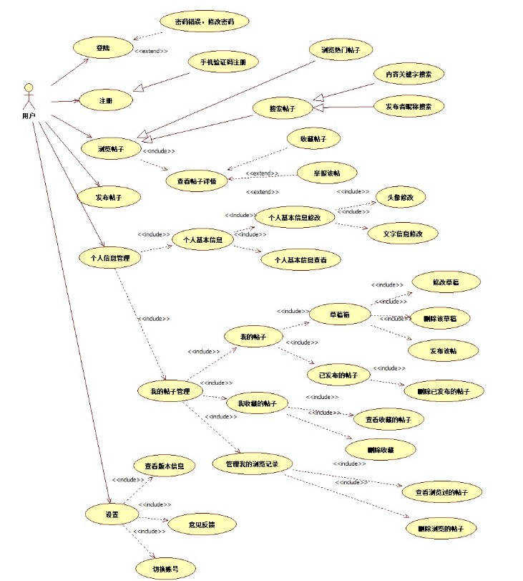
2.3 功能设计
用户用例图：

Slide 10
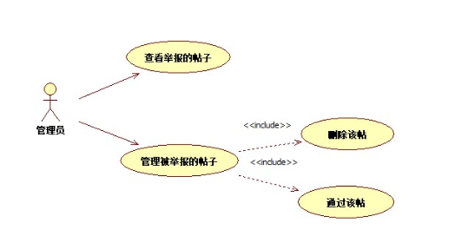
2.3 功能设计
管理员用例图：

Slide 11
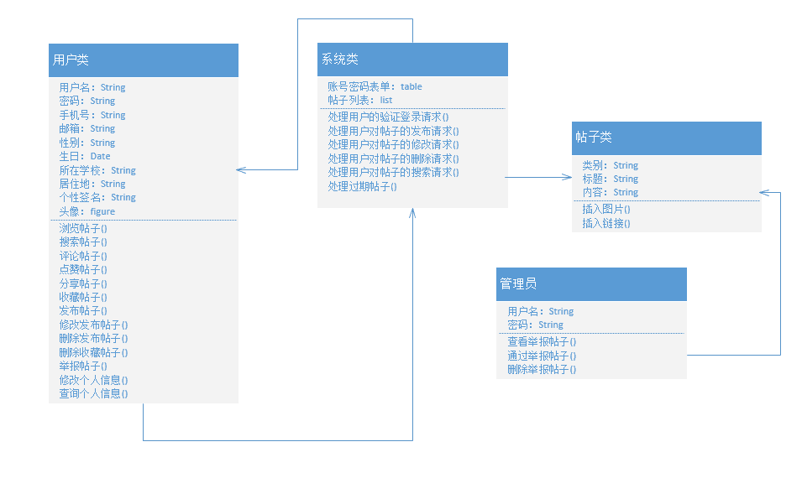
2.4 程序模块设计说明
2.4.1 类图

Slide 12
2.4 程序模块设计说明
2.4.2 功能模块
功能编号 | 1 | 功能名称 | 帖子 | 所属人员
功能描述 | 以列表的形式在线显示每个帖子简要信息，点击一项显示该帖子的具体内容。向下拖动实施加载下一页帖子列表。拖动发送相应信息，通过软件提供的数据库接口获取相应数据。
输入项 | 点击、拖动
处理描述 | 发送点击项的帖子内容，ID，从数据库中获取相应的内容和评论。
输出项 | 楼主，帖子标题，帖子内容，帖子回复
界面要求 | 简洁美观
功能编号 | 2 | 功能名称 | 热门推荐 | 所属人员
功能描述 | 以列表的形式在线显示热门帖子简要信息，点击一项显示该帖子的具体内容。向下拖动实施加载下一页帖子列表。拖动发送相应信息，通过软件提供的数据库接口获取相应数据。
输入项 | 点击、拖动
处理描述 | 发送点击项的帖子内容，ID，从数据库中获取相应的内容和评论。
输出项 | 楼主，帖子标题，帖子内容，帖子回复
界面要求 | 简洁美观

Slide 13
2.4 程序模块设计说明
2.4.2 功能模块
功能编号 | 3 | 功能名称 | 搜索 | 所属人员
功能描述 | 输入作者、帖子名称，点击搜索按钮，以列表的形式显示在线搜索到的帖子，点击帖子，进入帖子详情
输入项 | 点击、输入字符串
处理描述 | 发送作者名、帖子名，从数据库中获取相应帖子名称，内容，评论。
输出项 | 楼主，帖子标题，帖子内容，帖子回复
界面要求 | 简洁美观
功能编号 | 4 | 功能名称 | 界面布局 | 所属人员
功能描述 | 主界面分为四个模块，推荐、主页、私信、个人信息，点击对应按钮显示相应信息。
输入项 | 点击
处理描述 | 点击相应按钮，主界面显示内容
输出项 | 主界面显示内容
界面要求 | 简洁美观

Slide 14
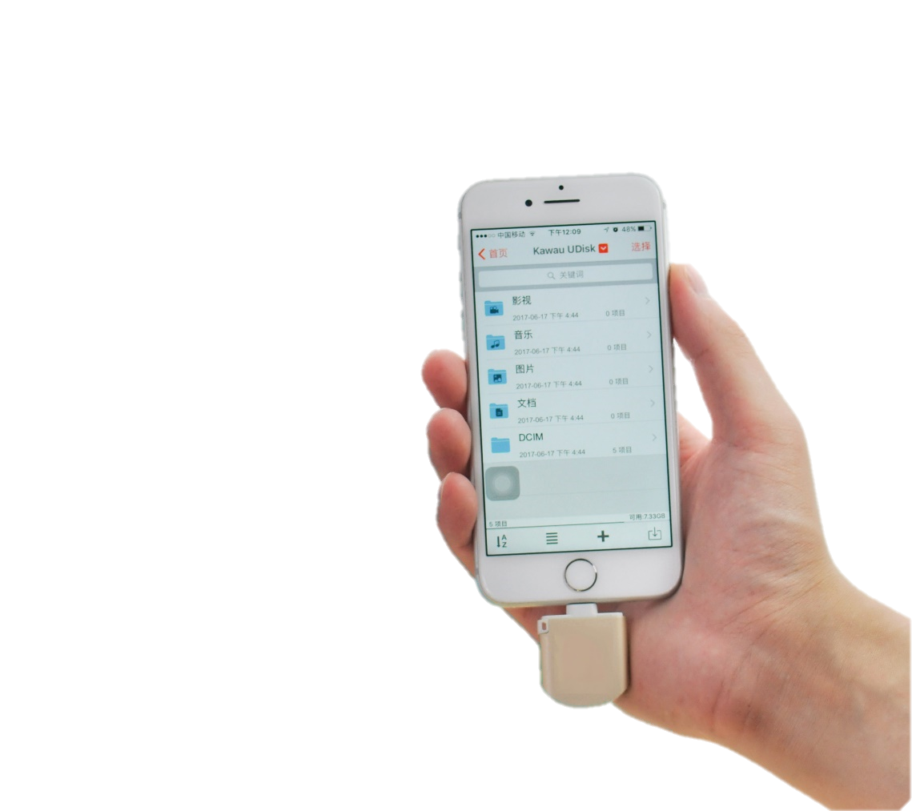
2.5 属性
属性
2.5
2.5.1 可靠性
小福BBS客户端开发优先实现帖子发布以及浏览功能，其他扩展功能在保证以上两项功能的前提下酌情实现。
2.5.2 安全性
小福BBS客户端不涉及用户隐私数据的使用，只提供对论坛那开放数据的访问。

Slide 15
2.6 设计约束
2.6.1 软件约束
运行的安卓版本达到4.0以上就行。
2.6.2 硬件约束
基本没有硬件约束。
2.6 设计约束

Slide 16
03
数据库设计主要说明
Main description of database design

Slide 17
3.1 外部设计
数据库版本：MySQL 5.0.X 及以上
服务器：阿里云服务器
运行平台：android4.0 及以上

Slide 18
3.2 结构设计
3.2.1 概念结构设计
说明：
User(用户表)
u_id:用户ID
u_name:用户名
u_password:用户密码
u_phone:用户电话号码
u_email:用户邮箱
u_sex:用户性别
u_birthday:用户出生日期
u_school:用户所在学校
u_address:用户居住地
u_id |  | varchar | 255 | 0 | key
u_name |  | varchar | 255 | 0
u_password |  | varchar | 255 | 0
u_phone |  | varchar | 255 | 0
u_email |  | varchar | 255 | 0
u_sex |  | varchar | 10 | 0
u_birthday |  | varchar | 255 | 0
u_school |  | varchar | 255 | 0
u_address |  | varchar | 255 | 0
说明：
Manager(管理员表)
2.6 设计约束
m_id:管理员ID
m_name:管理员名称
m_password:管理员密码
m_phone:管理员电话
m_id | varchar | 255 | 0 | key
m_name | varchar | 255 | 0
m_password | varchar | 255 | 0
m_phone | varchar | 255 | 0

Slide 19
3.2 结构设计
3.2.1 概念结构设计
Post(贴子表)
说明：
p_id:贴子ID
pu_id:贴子作者ID
p_title:贴子名称
pu_name:贴子作者名称
content:贴子内容
p_time:贴子发布时间
p_id | varchar | 255 | 0 | key
pu_id | varchar | 255 | 0
p_title | varchar | 255 | 0
pu_name | varchar | 255 | 0
content | text | 0 | 0
p_time | varchar | 255 | 0
TheComment（评论表)
说明：
id | varchar | 255 | 0 | key
p_id | varchar | 255 | 0
commenter | varchar | 255 | 0
c_content | text | 0 | 0
time | varchar | 0 | 0
Id:评论的id
p_id:被评论的贴子id
commenter:评论人名称
c_content:评论内容
time:评论时间

Slide 20
3.2 结构设计
3.2.2 类图设计

Slide 21
3.3 数据库数据的验收
（1）字段的原子性
保证每列的原子性，不可分解，意思表达要清楚，不能含糊，高度概括字段的含义，能用一个字段表达清楚的绝不使用第二个字段，必须要使用两个字段表达清楚的绝不能使用一个字段。
（2）主键设计
主键不要与业务逻辑有所关联，最好是毫无意义的一串独立不重复字，实现类图及类图间相关关系及完成数据库数据体的验收。
（3）字段使用次数
对于频繁修改的字段（一般是指状态类字段）最好用独立的数字或者单个字母去表示，不用使用汉字或长字符的英文
（4）关于Null值
尽量不要有 null 值，有 null 值的话，数据库在进行索引的时候查询的时间更久，从而浪费更多的时间！可以在建表的时候设置一个默认值！。
（5）资源存储
数据库不要存储任何资源文件，比如照片/视频/网站等，可以用文件路径/外链用来代替，这样可以在程序中通过路径，链接等来进行索引。
（6）动静分离
最好做好静态表和动态表的分离。这里解释一下静态表和动态表的含义，静态表：存储着一些固定不变的资源，比如城市/地区名/国家(静态表一定要使用缓存)。动态表：一些频繁修改的表。

Slide 22
3.4 数据库安全设计
(1)用户直接操作数据库，只能通过外部接口传递参数，执行对应SQL语句后才能进行数据库相关操作
(2)对用户密码进行“加盐”处理。
在用户注册时在得到用户传过来的密码后，首先在计算机中获取一个随机数，然后设计一个任意算法，对随机数与用户密码进行拼接处理，比如最简单的（用户密码+随机数），者将得到一个全新的字符串。我们再对这个新的字符串进行哈希算法处理，得到一个新的密码，由于哈希算法的特殊性，该算法是不可逆的。
将用户id，新密码和随机数保存到数据库中。用户注册成功。在用户登录时服务端获取到用户的id和密码后，根据用户id从数据库中取出该用户的新密码和随机数。把用户传过来的旧密码和随机数交给用户注册第2步中的随机数和密码拼接算法，拼接后，得到一个新的字符串（和用户注册第2步得到的全新字符串是一模一样的）。将新字符串交给哈希算法处理将得到一个处理结果。如果处理后的结果和数据库中存储的新密码相同，那么，该用户传过来的密码是正确的，登录成功，否则，登录失败。
(3）在系统中有用户和管理员。
用户只具有查看公开数据的权限，管理员有审核、发布、撤销贴子的权限。

Slide 23
团队项目的预期开发计划时间安排
日期 | 里程碑
11月1日 | 完成对项目系统设计与数据库设计的验收
11月2日 | 团队演讲ppt，对问题进行总结分析，计划冲刺阶段的日程
11月3日-11月6日 | 前端开始开始界面制作，和UI对接工作/后端开始研究网络协议，逻辑、功能的了解
11月6日-11月10日 | 前端交接界面，对其他不足设计进行修改，后端开始完成功能模块
11月10日-11月12日 | 后端功能模块互相测试，找bug并进行修改
11月12日-11月14日 | 后端交接项目，进行测试，其余人员写博客以及答辩ppt

Slide 24
团队项目的预期开发计划分工安排
成员学号 | 成员姓名 | 预期开发计划分工安排
031702145 | 马连政 | 项目经理。统筹规划。兼任前端界面制作——主页，推荐
031702125 | 胡庆寿 | 前端界面制作——个人信息，帖子详情，搜索帖子，私信
031702349 | 吴斯桓 | UI设计
031702129 | 刘清宏 | 后端功能模块制作——发布帖子，检索帖子，删除帖子，
031702248 | 王振雄 | 后端功能模块制作——个人信息修改，登陆注册
031702132 | 江家舟 | 数据库设计制作
031702243 | 杨成锦 | 数据库设计制作
031702131 | 蔡劭凡 | 后端功能模块制作——帖子详情，点赞，删除，回复，收藏等功能实现

Slide 25
本次作业的工作流程、组员分工、组员贡献度比例
成员学号 | 成员姓名 | 成员分工（工作量比例）
031702145 | 马连政 | 系统设计说明书（14%）
031702125 | 胡庆寿 | 汇总（12%）
031702349 | 吴斯桓 | PPT的制作（10%）
031702129 | 刘清宏 | 系统设计说明书（12%）
031702248 | 王振雄 | PPT的制作（13%）
031702132 | 江家舟 | 数据库设计说明书（13%）
031702243 | 杨成锦 | 数据库设计说明书（13%）
031702131 | 蔡劭凡 | 博客撰写（13%）

Slide 26
回答评审表提出的问题
Q：核心功能是社区交流？和qq，tim有什么区别？
A：核心功能是在于对信息资源的整合，同时又承载着社区交友等功能，本质上和tim和qq是不一样的。
Q：感觉功能和福大贴吧差不多，那为什么不用贴吧用你的app呢？
A：因为贴吧管理很混乱，经常有违规信息，里面精品贴已经很久没有更新了，加上任何人都可以使用福大贴吧，故不能保证贴吧的规范性，我们的app主要是面对校内，登陆会经过认证（是否是本校学生），对于管理和质量有得保证。
Q：广场不分类想找东西自己一页一页翻吗？
A：同学想说的是推荐吗，这个也在我们的考虑范围之中，推荐是打算发热度最高的帖子，之后可能会提供分类，让用户看到自己想看到的信息。
Q：在软件上如何保证交流对象的真实性？
A：真实性的话是注册时要验证用户的教务处账号，可以保证登陆注册的为本校的学生。

Slide 27
THANK

